Slide 1
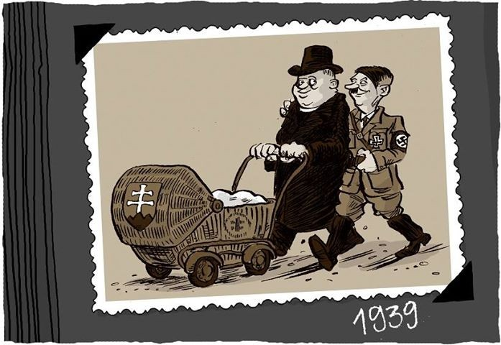
Nový štát na mape Európy
Mgr. Tomáš Takáč

Slide 2
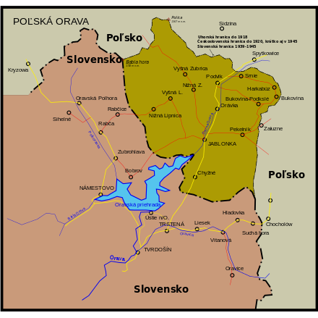
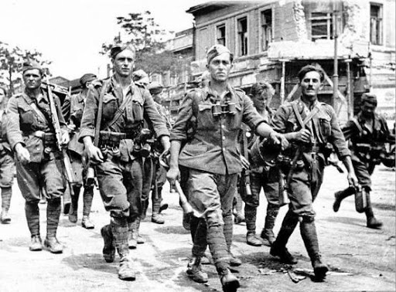
Vo vojne za Hitlerove záujmy
V septembri 1939 sa Slovenská republika pripojila k vojenskému útoku na Poľsko.
Slovensko získalo späť územia, ktoré predtým získalo Poľsko.
V júni 1941 vypovedalo vojnu Sovietskemu zväzu.
Na východnom fronte zahynuli stovky slovenských vojakov.
1941 december – SR vypovedala vojnu Anglicku a USA.
Toto všetko spôsobilo medzinárodnú izoláciu SR.

Slide 3
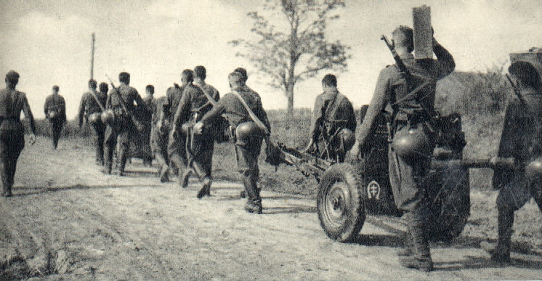
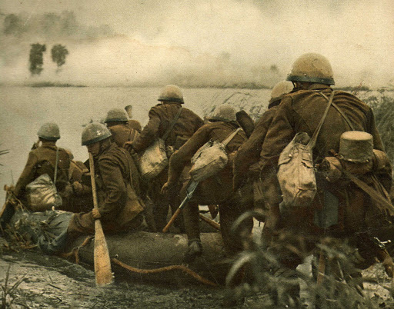
Vojna proti ZSSR
24.6.1941 vstúpilo do vojny 50 000 slovenských vojakov
Už po auguste 1941 zostalo na východnom fronte len 16 000 vojakov.
Viacerí z nich prešli na sovietsku stranu.

Slide 4
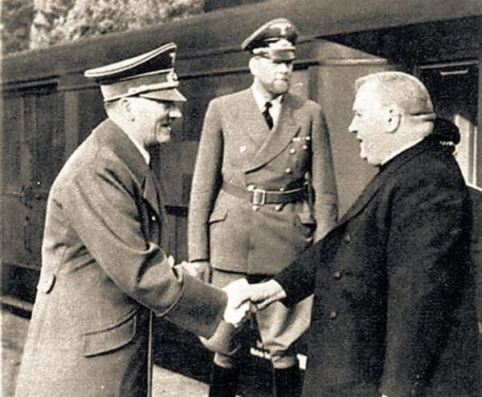
Hitler povedal, že Slováci sú „menejcenný národ“ a po vojne ich premení na otrokov.
Nacisti po víťaznej vojne nerátali s existenciou Slovenského štátu.

Slide 5
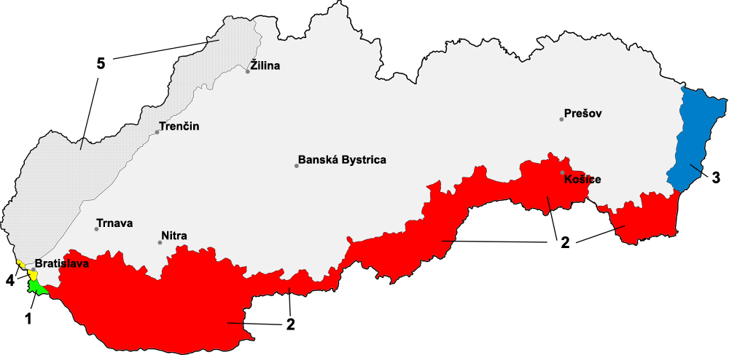
Medzinárodná izolácia Slovenska
Oficiálne styky boli iba s Nemeckom a jeho satelitmi.
Medzi Slovenskou republikou a Maďarskom boli napäté vzťahy.
Problémom boli vzájomné územné požiadavky.
„malá vojna“- niekoľko dní po vzniku štátu napadla maďarská armáda Slovensko.
Slovensko muselo odstúpiť územie s 70 000 obyvateľmi.

